Slide 1
§5.6 微分法的几何应用
L
z
M
T
M0
o
y
x

Slide 6
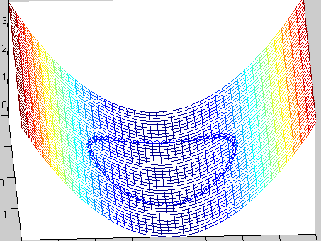

Slide 8
例3. 求曲线
在点 处的切线与法平面方程。
解:把 y, z 作为 x 的函数，两边对 x求导,得

Slide 10
5.6.2曲面的切平面与法线
z
T
M
o
L
o
y
x

Slide 18
例 6. 证明曲面 xyz=1 在任一点的切平面与三个
坐标面 所围成的体积是一个常数。

